Slide 1

PRESENTACIÓN
ENTORNOS DE DESARROLLO

Slide 2
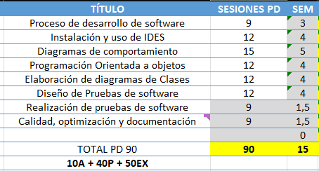
Temporalización
Notes:
En la programación definitiva se cambia el orden de las UT 2 y 3
Siguiendo las instrucciones pedagógicas del centro, se modifican los criterios de calificación (30P + 70T + 5A)

Slide 3

Contenidos
https://drive.google.com/file/d/10VDt6S8FCWL8Ye7cCzdbDcsCHPWO5qJl/view?usp=sharing

Slide 4
Criterios de evaluación
https://drive.google.com/file/d/1SSnRJBMfhQR4eelhL2b6wx-zA2GIiKwY/view?usp=sharing

Slide 5
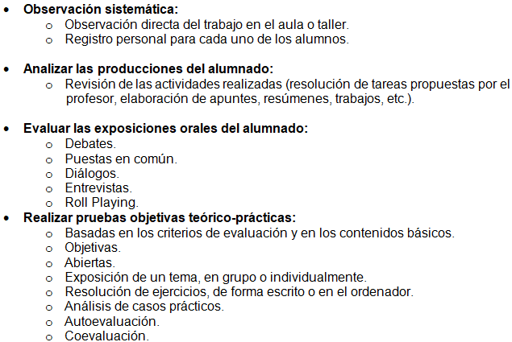
Instrumentos de evaluación

Slide 6

Yo quiero aprender un montón…
¡Y aprobar, claro!

Slide 7
Criterios de calificación
CRITERIO DE CALIFICACIÓN | PORCENTAJE
Tareas Prácticas de cada Unidad de Trabajo | 30 %
Exámenes Teórico-Prácticos | 65 70 %
Actitud y Participación (CPPS) | + 5 %
Debo superar cada unidad de trabajo de manera independiente: nota >= 5
Nota del módulo: media ponderada de la nota de cada unidad de trabajo
Evaluaciones intermedias: solo informativas

Slide 8
Criterios de calificación
CRITERIO DE CALIFICACIÓN | PORCENTAJE
Tareas Prácticas de cada Unidad de Trabajo | 30 %
Exámenes Teórico-Prácticos | 70 %
Actitud y Participación | +5 %
EXÁMENES
Nota de cada examen mínimo un 5 (T + P)
Sin faltas de ortografía
Sin copiar

Slide 9
Criterios de calificación
CRITERIO DE CALIFICACIÓN | PORCENTAJE
Tareas Prácticas de cada Unidad de Trabajo | 30 %
Exámenes Teórico-Prácticos | 65 %
Actitud y Participación | 5 %
PRÁCTICAS
Media de prácticas mínimo un 5
Entregar todas
Obtener mínimo un 4 en cada una
Sin faltas de ortografía
Sin copiar
Siguiendo las indicaciones de formato (si no, nota máxima 4)
Notas: 0 – 3 – 7 6 – 9 - 10
Notes:
En la version definitive de la PROGRAMACIÓN DIDÁCTICA, las calificaciones posibles para las practices son 0 3 6 9 10

Slide 10
Convocatorias:
Dispones de dos convocatorias:
Ordinaria 1: la nota final de cada UT (PE + P + C)
Vas eliminando materia
Ordinaria 2: en junio
Examen final, en el que te presentas a las UT que no superaste en su momento
Se podrá solicitar la realización de las prácticas pendientes

Slide 11
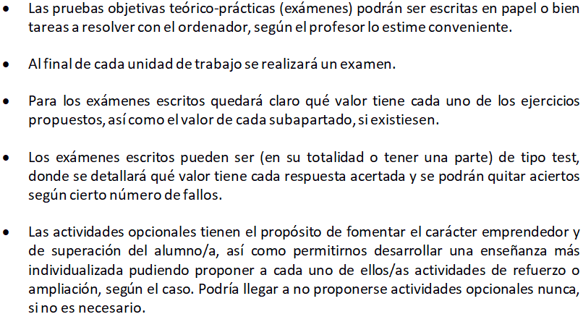

Normas Evaluación

Slide 12
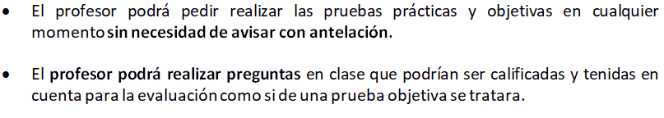
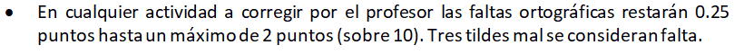
Normas de Evaluación

Slide 13
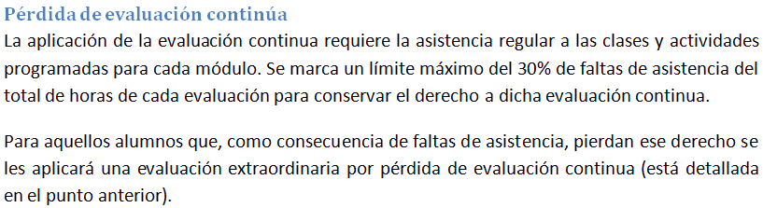
Normas Evaluación

